Slide 1
Л.Н. Толстой
«Кавказский пленник».

Slide 2
Выдели лишнее:
Ясная Поляна
«Кавказский пленник»
А.С. Пушкин
Л.Н. Толстой

Slide 3
Т | Б | Ф | Г | И
Л | Ц | Е | Х | Р
Д | М | А | С | Н
Ш | З | У | К | Ж
П | Ё | О | Ч | В

Slide 4
Вставь нужную фамилию:
«А … - мужчина грузный, толстый, весь красный, а пот с него так и льет».
А … хоть невелик ростом, а удал был. Выхватил шашку, пустил лошадь прямо на красного татарина, думает: «Либо лошадью сомну, либо срублю шашкой».
Костылин
Жилин

Slide 5
Задание
Выберите картинки подходящие к произведению «Кавказский пленник»

Slide 6
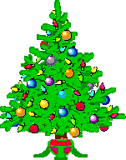
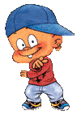
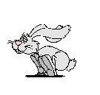

Slide 7
Самооценка
активно работал на уроке
работал на уроке
пассивно работал на уроке

Slide 8
Домашнее задание
Читать «Кавказский пленник» 2 часть

